Slide 1
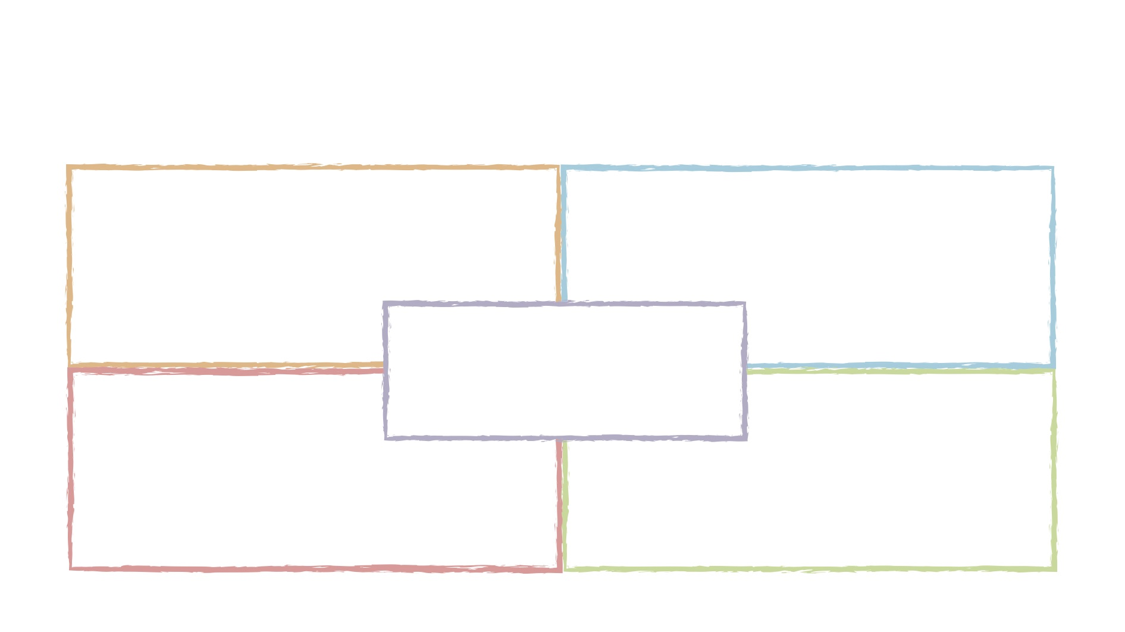
Organizador gráfico Fryer
Definición
Características
Escribe aquí…..
Escribe aquí…..
Escribe aquí un concepto
Son ejemplos:
No son ejemplos:
Escribe aquí…..
Escribe aquí…..

